Slide 1
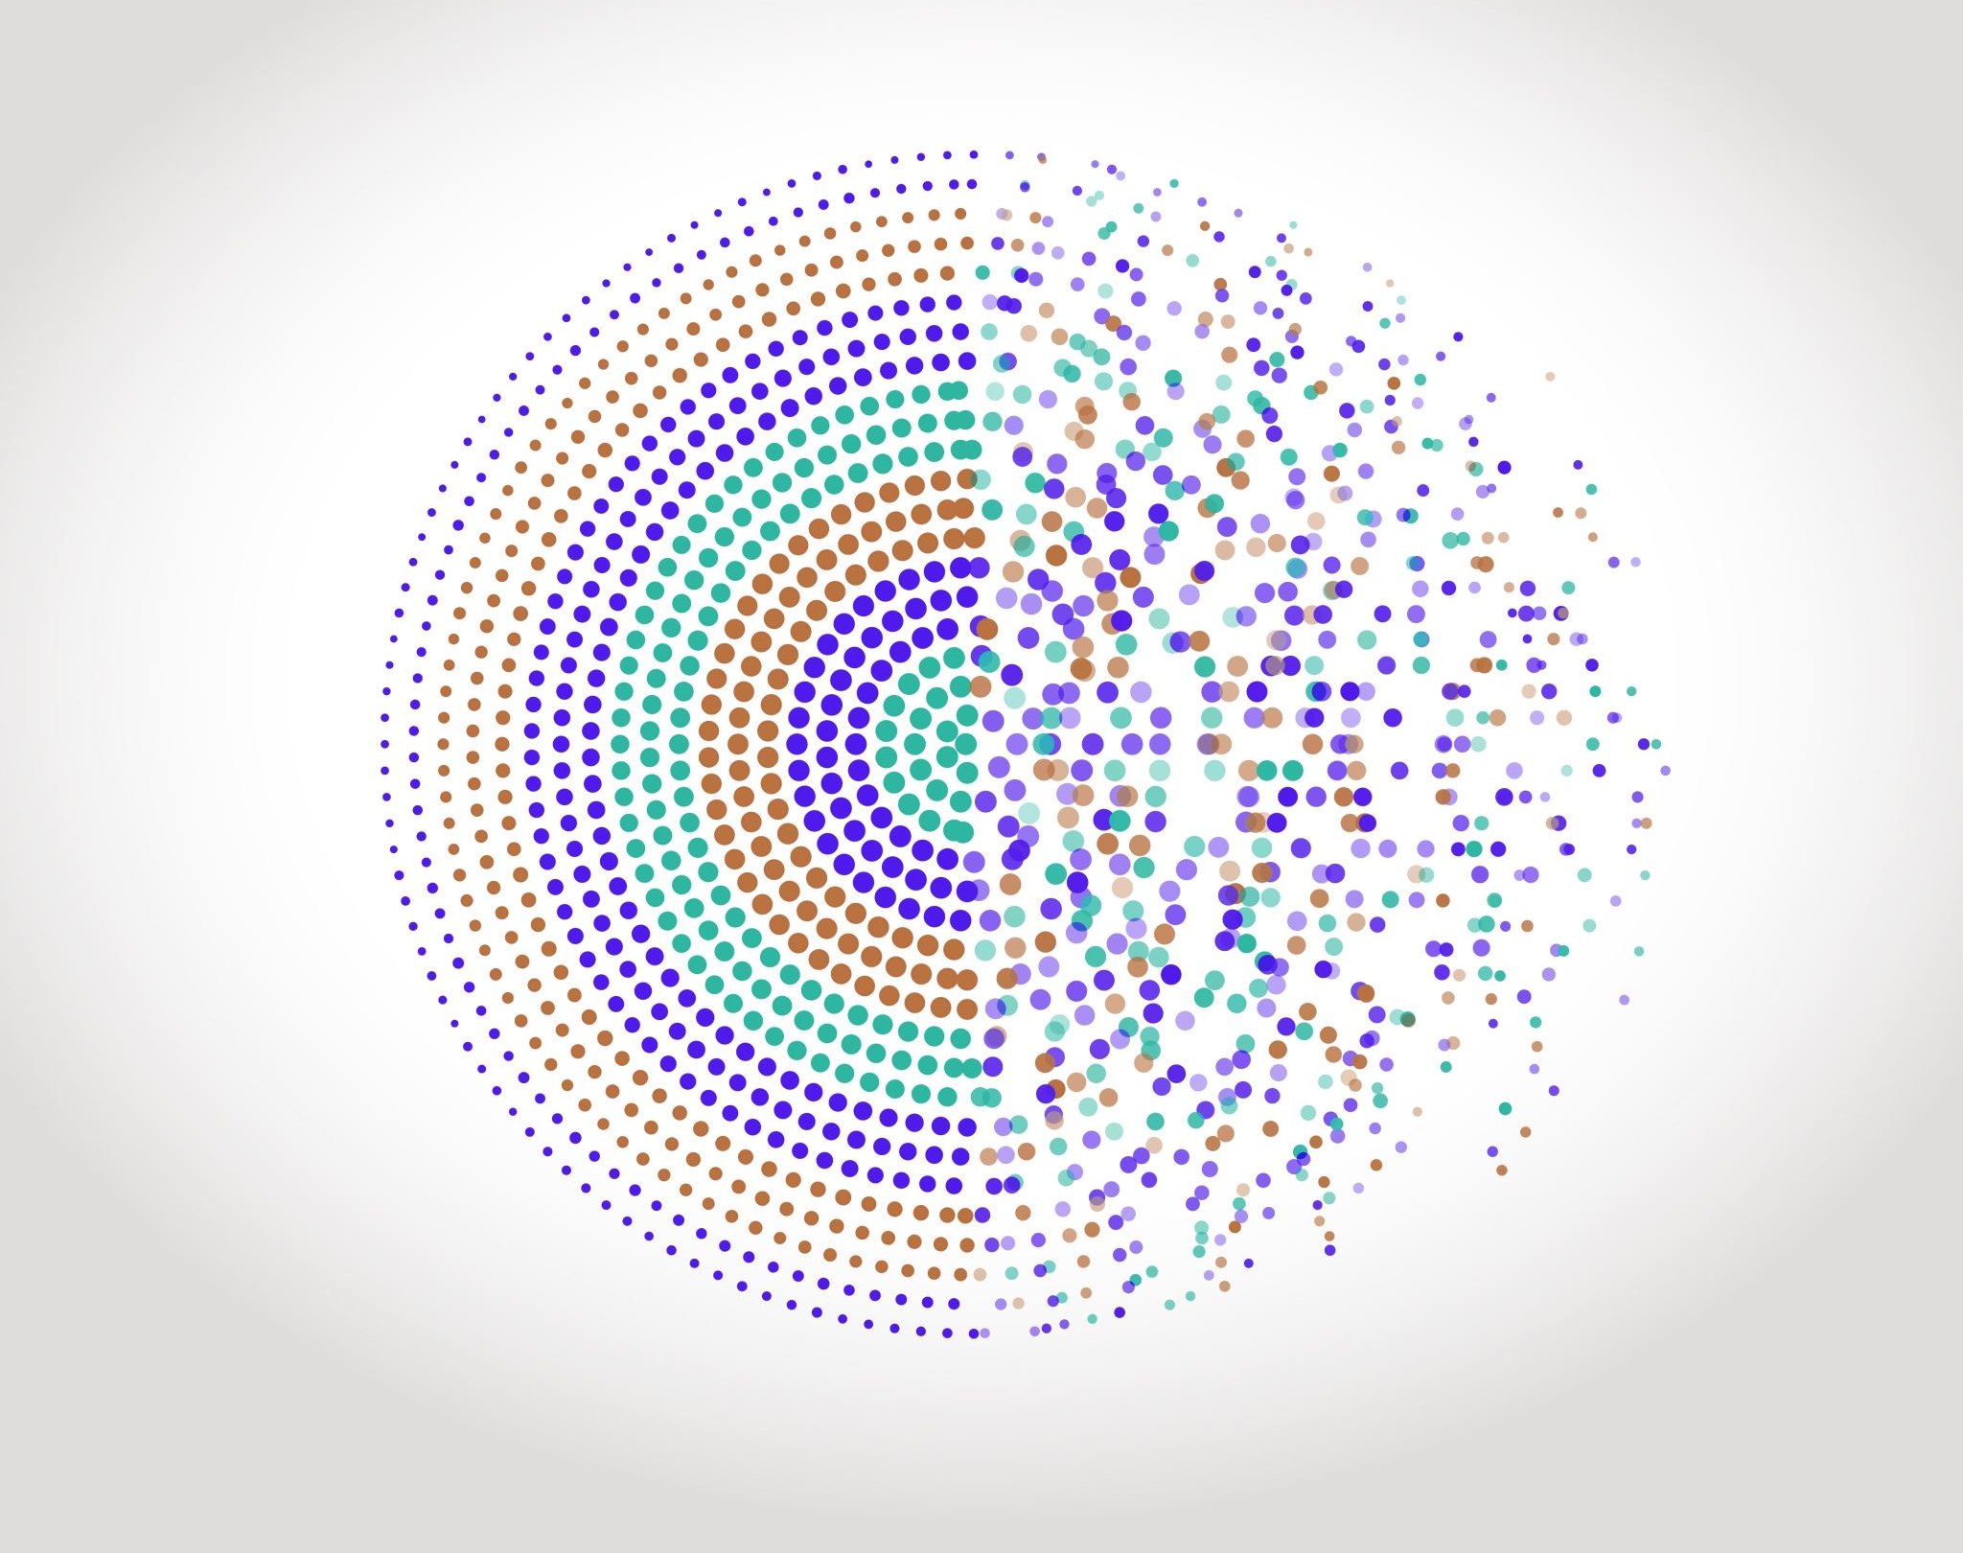

Régime harmonique
Outils Numériques / Semestre 5 / Institut d’Optique / B1_4
Cas des équations différentielles

Slide 2

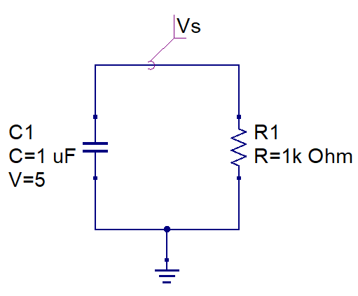
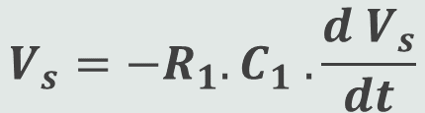
Approche analytique
Approche analytique
$$V_{s}=−R_{1}.C_{1} . \frac{d V_{s}}{dt}$$
i
Equation différentielle d’ordre 1
V_{S}

Slide 3
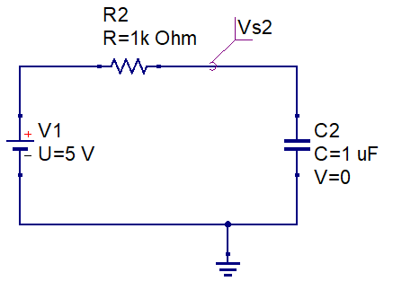
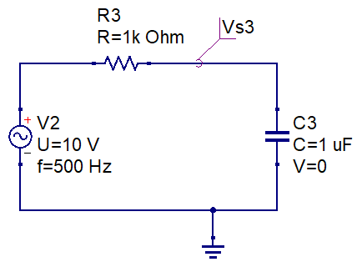
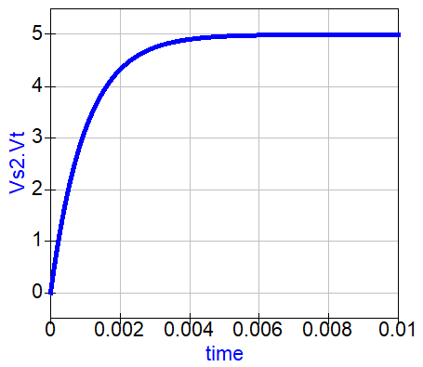
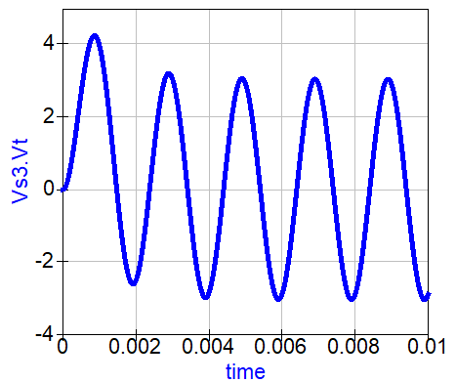
Circuits similaires / Ordre 1
Réponse à un échelon
Régime forcé
Simulation réalisée avec QUCS
Quite Universal Circuit Simulator
https://qucs.sourceforge.net/

Slide 4

Système linéaire d’ordre 1
Filtre RC
Fonction de transfert
Comportement fréquentiel
$$H(p)=\frac{V_{e}}{V_{s}}$$
V_{E}
V_{S}

Slide 5



Régime harmonique
Système linéaire et invariant
Toutes les grandeurs physiques évoluent à la même pulsation !
$$\overset{→}{S}$$
$$s\left(t\right)=S . \cos{(ω.t+φ)}$$
$$ω$$

Slide 6

Régime harmonique
Système linéaire et invariant
Représentation de Fresnel
Toutes les grandeurs physiques évoluent à la même pulsation !
$$\overset{→}{S}$$
y
$$s\left(t\right)=S . \cos{(ω.t+φ)}$$
$$ω$$
x
$$s\left(t\right)$$

Slide 7



Régime harmonique
Représentation complexe
Représentation de Fresnel
$$S\left(t\right)=S .e^{−i(ω.t+φ)}$$
$$\overset{→}{S}$$
y
$$S\left(t\right)=S.e^{−iφ} .e^{−iω.t}$$
$$ω$$
x
$$s\left(t\right)=ℜ(S\left(t\right))$$
Grandeur complexe
$$s\left(t\right)$$

Slide 8

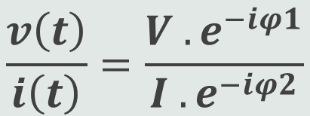


Régime harmonique
Représentation complexe
Système linéaire et invariant
Toutes les grandeurs physiques évoluent à la même pulsation !
$$v\left(t\right)=V .e^{−iφ1} .e^{−iω.t}$$
$$i\left(t\right)=I .e^{−iφ2} .e^{−iω.t}$$
$$S\left(t\right)=S.e^{−iφ} .e^{−iω.t}$$
$$\frac{v\left(t\right)}{i\left(t\right)}=\frac{V .e^{−iφ1}}{I .e^{−iφ2}}$$
Grandeur complexe

Slide 9



Régime harmonique
Impédance complexe
$$v\left(t\right)=V .e^{−iφ1} .e^{−iω.t}$$
$$Z_{R}=R$$
$$i\left(t\right)=I .e^{−iφ2} .e^{−iω.t}$$
$$Z_{C}=\frac{1}{C.p}$$
$$\frac{v\left(t\right)}{i\left(t\right)}=\frac{V .e^{−iφ1}}{I .e^{−iφ2}}$$
$$Z_{L}=L.p$$

Slide 10

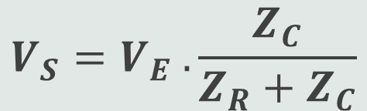
Système linéaire d’ordre 1
Filtre RC
Fonction de transfert
Comportement fréquentiel
$$V_{S}=V_{E} . \frac{Z_{C}}{Z_{R}+Z_{C}}$$
V_{E}
V_{S}
$$H\left(p\right)=\frac{V_{e}}{V_{s}}= \frac{1}{1+R.C.p}$$

Slide 11
Approche Système (control)
Outils Numériques / Semestre 5 / Institut d’Optique / B1_4
Cas des équations différentielles

Slide 12

Analyse d’un système linéaire
Filtre RC
Fonction de transfert
Comportement fréquentiel
$$H\left(p\right)=\frac{V_{e}}{V_{s}}= \frac{1}{1+R.C.p}$$
V_{E}
V_{S}
Réponse en fréquence
Réponse indicielle
Réponse impulsionnelle

Slide 13
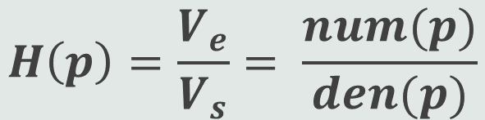
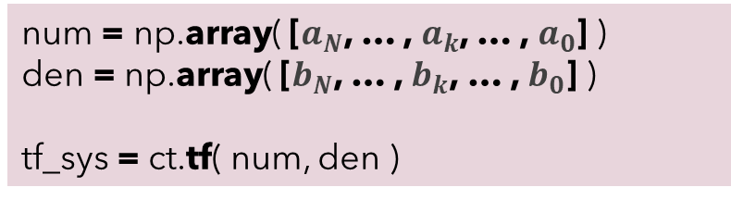
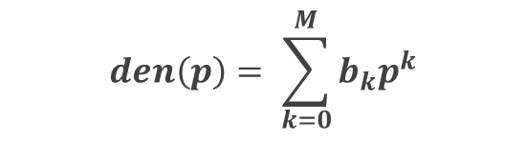
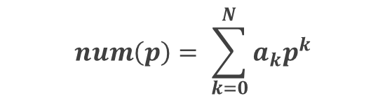
control pour l’étude des systèmes
Définition d’un système
Fonction de transfert
Comportement fréquentiel
import control as ct
$$H\left(p\right)=\frac{V_{e}}{V_{s}}= \frac{num(p)}{den(p)}$$
num = np.array( [$a_{N}$, … , $a_{k}$, … , $a_{0}$] )
den = np.array( [$b_{N}$, … , $b_{k}$, … , $b_{0}$] )
tf_sys = ct.tf( num, den )
$$num\left(p\right)= \sum_{k=0}^{N}{a_{k}p^{k}}$$
$$den\left(p\right)= \sum_{k=0}^{M}{b_{k}p^{k}}$$

Slide 14
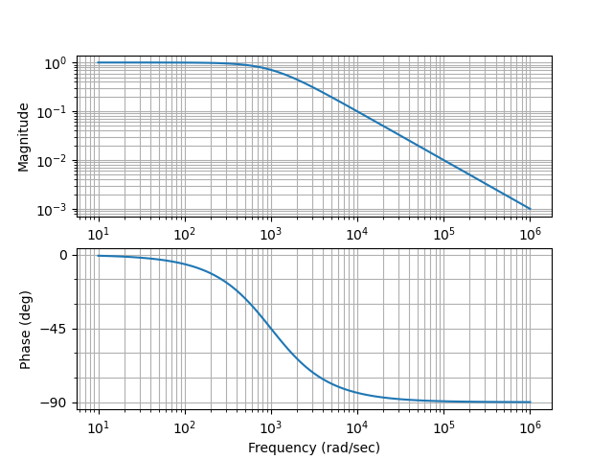
control pour l’étude des systèmes
Réponse en fréquence
ct.bode_plot(tf_sys)

Slide 15


Réponse en fréquence / Filtre RC
S’ENTRAINER
Comparaison
$$H\left(p\right)=\frac{V_{e}}{V_{s}}= \frac{1}{1+R.C.p}$$
+ Définir le système par sa fonction de transfert
+ Tracer le diagramme de Bode pour :
- R = 1 kΩ et C = 1 µF
- R = 10 kΩ et C = 1 µF
- R = 10 kΩ et C = 10 µF
ct.bode_plot( sys , omega=w)

Slide 16

Réponse en fréquence / Filtre RC
OPTIMISATION
Réponse en fréquence
$$H\left(p\right)=\frac{V_{e}}{V_{s}}= \frac{1}{1+R.C.p}$$
w = np.logspace(start, stop, N)
mag, phase, w = ct.bode_plot(tf_sys, w, plot=False)
start et stop sont des numéros de décade

Slide 17
Réponse en fréquence / Filtre RC
S’ENTRAINER
Comparaison
$$H\left(p\right)=\frac{V_{e}}{V_{s}}= \frac{1}{1+R.C.p}$$
+ Définir le système par sa fonction de transfert
+ Tracer sur le même diagramme la réponse en fréquence des systèmes suivants :
- R = 1 kΩ et C = 1 µF
- R = 10 kΩ et C = 1 µF
- R = 10 kΩ et C = 10 µF
ct.bode_plot( sys , omega=w, plot=False)

Slide 18
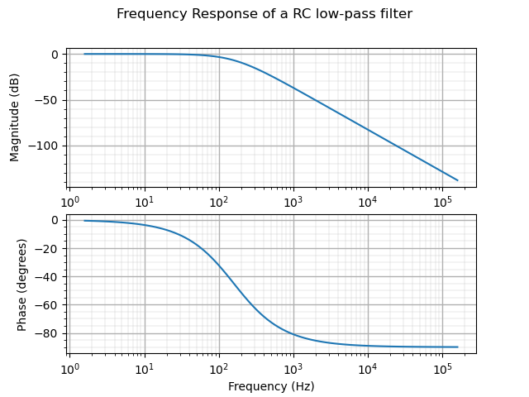
Réponse en fréquence / Filtre RC
OPTIMISATION
Affichage Bode
fig, axs = plt.subplots(2, 1)
fig.suptitle('Frequency Response ')
axs[0].plot(f, mag_db)
axs[0].set_ylabel('Magnitude (dB)')
axs[0].set_xscale('log’)
axs[0].grid(which="major", linewidth = 1)
axs[0].grid(which="minor", linewidth = 0.2)
axs[0].minorticks_on()

Slide 19
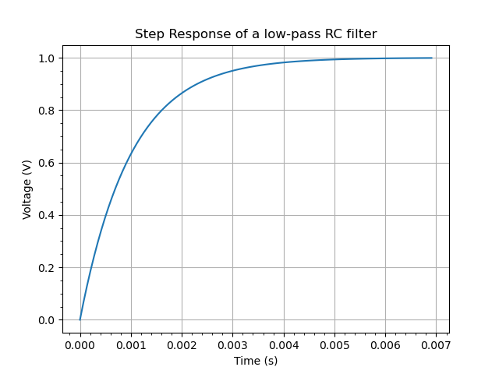
control pour l’étude des systèmes
Réponse indicielle
t, y = ct.step_response(tf_sys)

Slide 20
Réponse indicielle / Filtre RC
S’ENTRAINER
Comparaison
$$H\left(p\right)=\frac{V_{e}}{V_{s}}= \frac{1}{1+R.C.p}$$
+ Tracer sur le même diagramme la réponse indicielle des systèmes suivants :
- R = 1 kΩ et C = 1 µF
- R = 10 kΩ et C = 1 µF
- R = 10 kΩ et C = 10 µF
ct.step_response( sys , T=t )

Slide 21
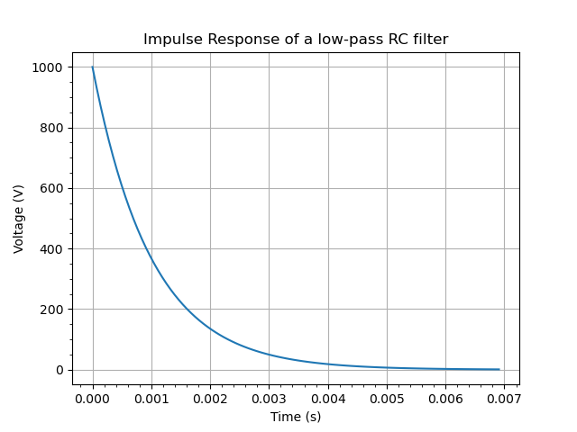
control pour l’étude des systèmes
Réponse impulsionnelle
t, y = ct.impulse_response(tf_sys, T=t)

Slide 22
Un peu de maths…
Lien entre réponse en fréquence et impulsion ?
t = np.linspace(0, 1, 1001)
t, y = ct.impulse_response(tf_sys, T=t)

Slide 23
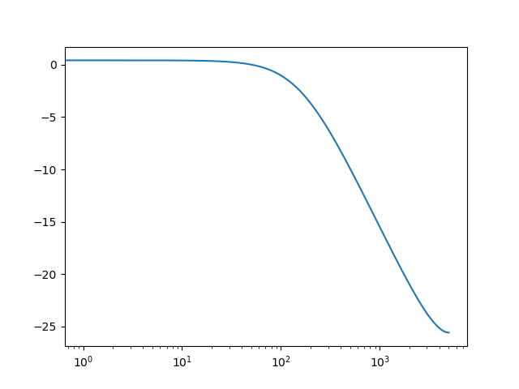
Un peu de maths…
Transformée de Fourier
Lien entre réponse en fréquence et impulsion ?
t = np.linspace(0, 1, 1001)
t, y = ct.impulse_response(tf_sys, T=t)
import scipy as sc
tf = sc.fft.fft(y)/len(y)
tf_half = tf[0:len(tf)//2]
plt.figure()
plt.plot(20*np.log10(np.abs(tf_half)))
plt.xscale('log')
plt.show()

Slide 24
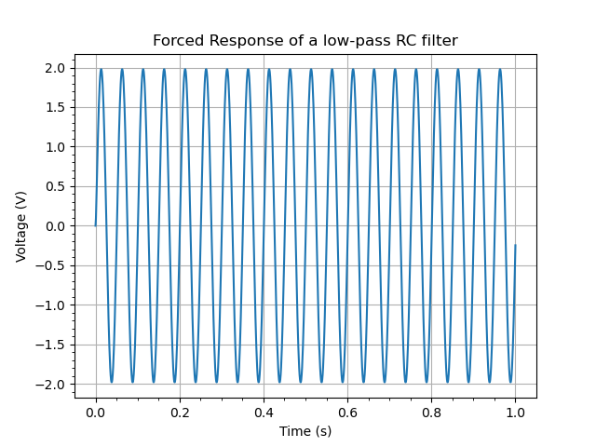
control pour l’étude des systèmes
Réponse forcée
t = np.linspace (0, 1, 1001)
u = 2 * np.sin(2*np.pi*20*t)
t, y = ct.forced_response(tf_sys, t, u)

Slide 25

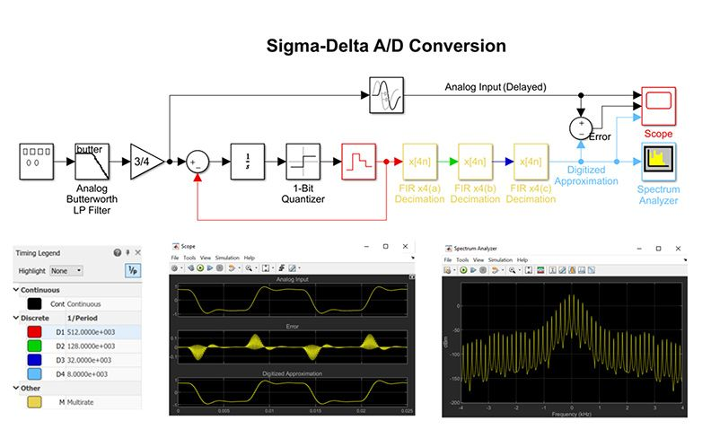
Approche Système
MatLab et Simulink
Mathworks website

Slide 26
Approche Système
MatLab et Simulink
Mathworks website

Slide 27
Approche Système
Filtre RC / Bode
R = 1e3;
C = 1e-6;
num = [1];
den = [(R*C) 1];
tf_sys = tf(num, den)
bode(tf_sys)

Slide 28
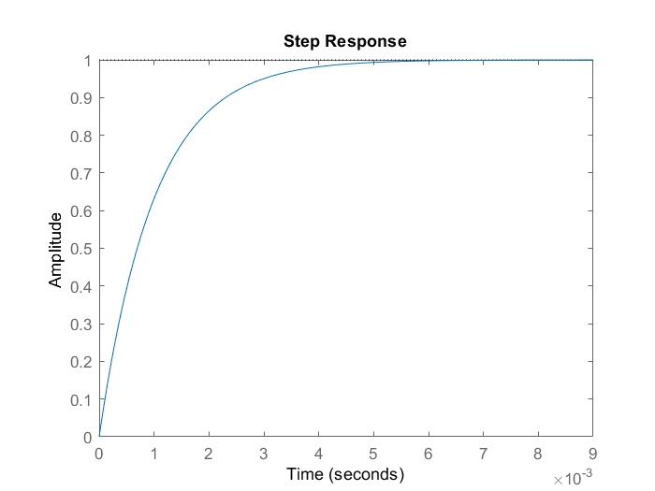
Approche Système
Filtre RC / Step
R = 1e3;
C = 1e-6;
num = [1];
den = [(R*C) 1];
tf_sys = tf(num, den)
step(tf_sys)

Slide 29
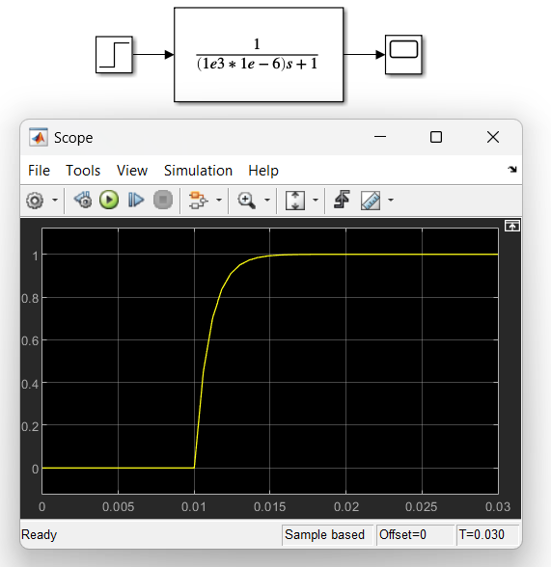
Approche Système
Filtre RC / Step

Slide 30



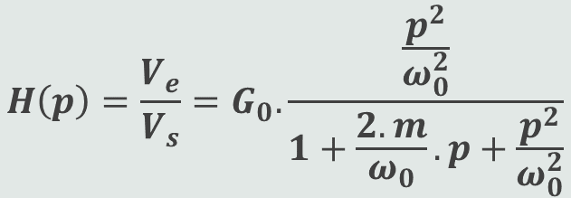
Etude d’un filtre du second ordre
ALLER PLUS LOIN
Résolution par intégration
+ Comparer les réponses en fréquence et les réponses indicielles des systèmes suivants :
- $G_{0}=1$ , $m=\frac{1}{\sqrt{2}}$ , $ω_{0}=10k rd/s$
- $G_{0}=1$ , $m=\frac{10}{\sqrt{2}}$ , $ω_{0}=10k rd/s$
- $G_{0}=1$ , $m=\frac{0,1}{\sqrt{2}}$ , $ω_{0}=10k rd/s$
- $G_{0}=10$ , $m=\frac{1}{\sqrt{2}}$ , $ω_{0}=1k rd/s$
$$H\left(p\right)=\frac{V_{e}}{V_{s}}=G_{0}.\frac{\frac{p^{2}}{ω_{0}^{2}}}{1+\frac{2.m}{ω_{0}}.p+\frac{p^{2}}{ω_{0}^{2}}}$$

Slide 31
Bibliographie
Document rédigé par Julien VILLEMEJANE
LEnsE / Institut d’Optique / France
http://lense.institutoptique.fr/
Création : Avril 2023
TODO – Auteur link

